Slide 1
SPOJKY

Slide 2
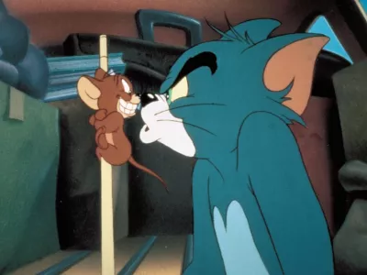
Charakteristika
Spojky sú neohybné, neplnovýznamové slovné druhy.
Nemajú vetnočlenu platnosť.
Spájajú vetné členy alebo vety.
Pozor !
Vety sa môžu spájať aj bezspojkovo
(Neostanem doma, pôjdem do kina).

Slide 3
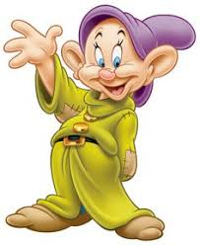
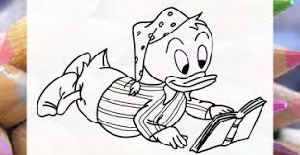
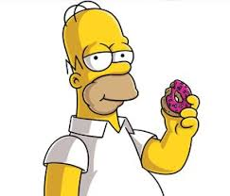
Podľa toho, aké vzťahy vyjadrujú spojky medzi vetnými členmi a vetami, spojky delíme :
priraďovacie
podraďovacie

Slide 4
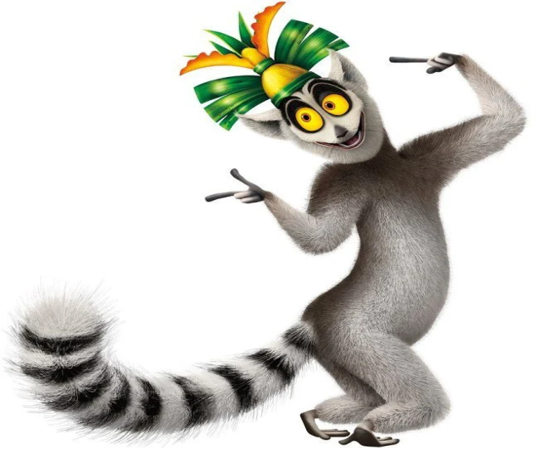
Priraďovacie :
a, i, aj, alebo, či, ani, buď, buď-alebo,
alebo-alebo, nielen, ale, aj, že, aby, ak,
lebo, ak, a preto, ale..........
Spájajú rovnocenné slová alebo vety.
Vety:
Kúpila jablká aj hrušky.
Prišiel ale hneď odišiel.

Slide 5
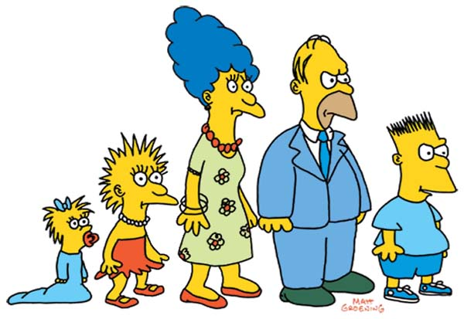
Podraďovacie spojky:
že, aby, pretože, lebo, hoci, kým, ak......
Spájajú nerovnocenné vety v súvetiach.
Snívalo sa mu, že mal krásny dom.
Nejdem von, pretože som chorý.

Slide 6
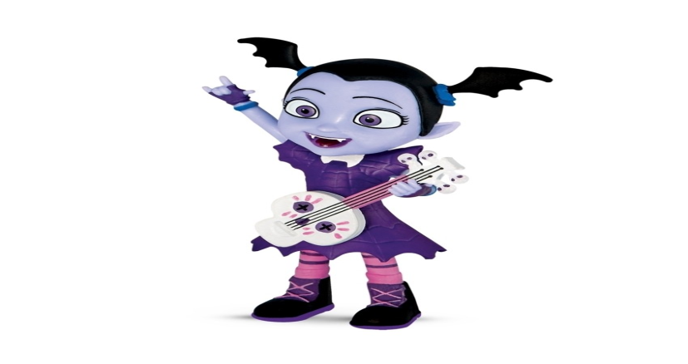
Písanie spojok spolu a osobitne
Spolu píšeme spojky s nesamotatnou časticou
že- / -že : akože, žeby, lenže, ibaže, pretože, ...
Ak sa spojka žeby dá nahradiť spojkou aby, píše sa
spolu : Odkáž, žeby prišiel.
Ak sa výraz že by nedá nahradiť spojkou aby, píše sa
osobitne: Neviem o tom, že by bol mal auto.
Spolu píšeme spojky so zložkou by ( sťaby, akoby,
žeby, ...)

Slide 7
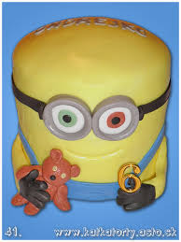
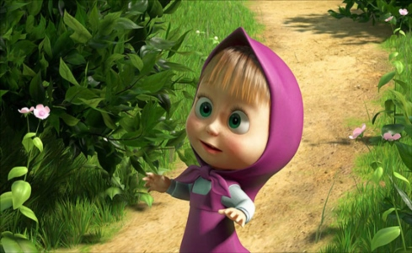
ČIARKY PRED SPÁJACÍMI VÝRAZMI
Čiarku píšeme ,ak uvádzajú vedľajšiu vetu v podraďovacom súvetí.
Čiarku nepíšeme ak:
je spojka pred neurčitkom vo vetách typu : Viem čo priniesť. Nemá ako pomôcť. Neviem ktorý zobrať.
spojka stojí izolovane, nenasleduje za nimi vedľajšia veta : Nevedel ako. Nevieš čo. Nepovedal si mi ktorý.

